Slide 1


DIPLOMADO EN
Machine Learning
Tutor:
Ing. Jairo Acosta Solano – Ing- Luis Murillo

Slide 2
Objetivos de la sesión
Conocer los fundamentos teóricos de la minería de datos.
Conocer los elementos que intervienen en el aprendizaje de conceptos.
Caracterizar los diferentes formatos que tienen las fuentes de datos.

Slide 3
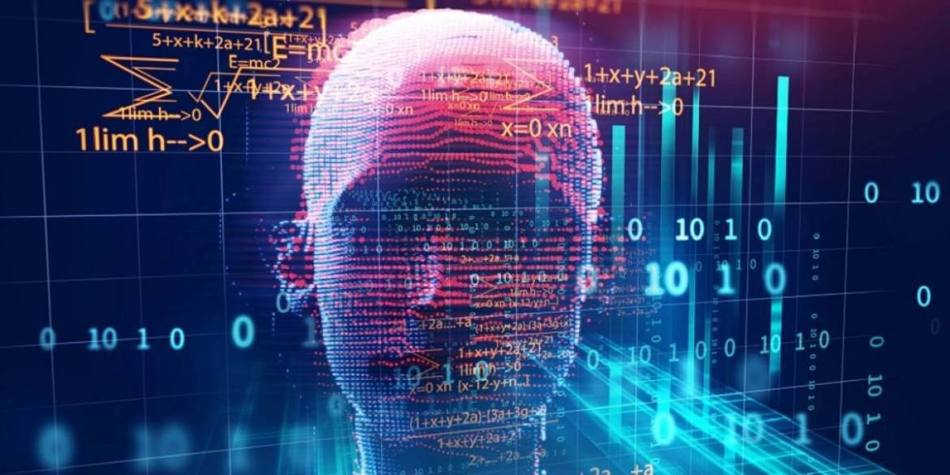
¿Es físicamente posible que una máquina presente capacidad de abstracción similar a la inteligencia humana?

Slide 4
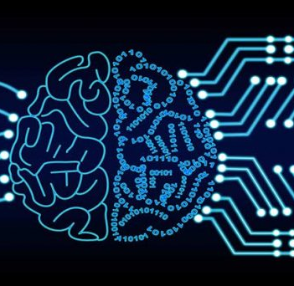
FUNDAMENTOS TEORICOS
Neuronas y electrónica

Slide 5
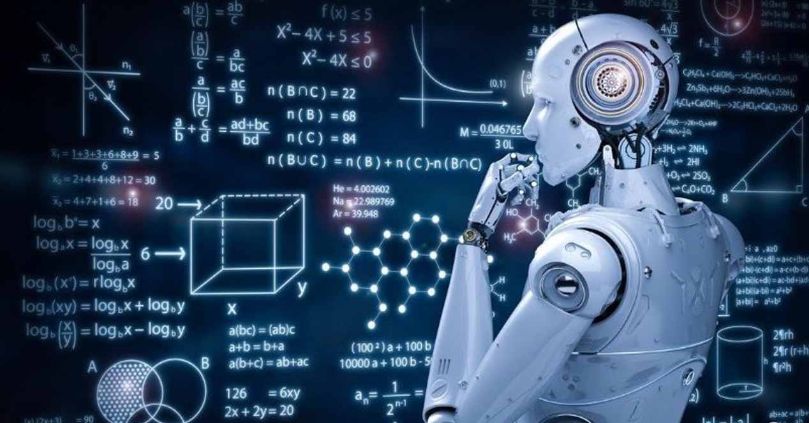
Hay que tener en cuenta que el cerebro humano es el sistema de reconocimiento de patrones más complejo y eficiente que conocemos.

Slide 6
En el cerebro humano, las funciones cognitivas se realizan mediante la activación coordinada de unas 90.000.000.000 células nerviosas interconectadas mediante enlaces sinápticos.

Slide 7
La activación neuronal sigue complejos procesos biofísicos que garantizan un funcionamiento robusto y adaptativo, y nos permite realizar funciones como el procesado de información sensorial, la regulación fisiológica de los órganos, el lenguaje o la abstracción matemática.

Slide 8
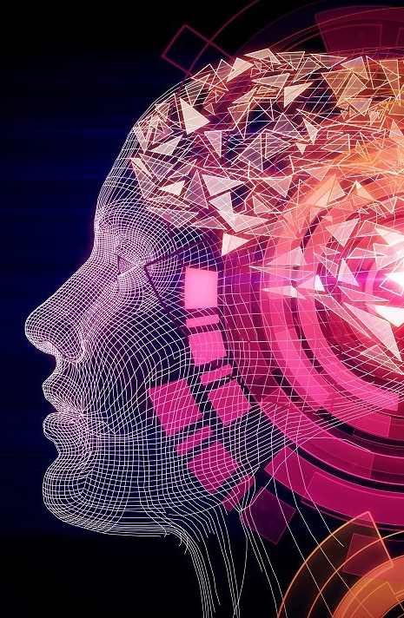
En cualquier caso, una de las cuestiones de mayor relevancia y aún no resueltas de la neurociencia actual es saber si existen procesos mentales -como la conciencia, la empatía o la creatividad-, que estén intrínsecamente ligados a la realidad biofísica del sistema nervioso humano y sean por tanto inaccesibles a un sistema artificial.

Slide 9

La inteligencia artificial (IA) es una disciplina académica relacionada con la teoría de la computación cuyo objetivo es emular algunas de las facultades intelectuales humanas en sistemas artificiales.

Slide 10
Con inteligencia humana nos referimos típicamente a procesos de percepción sensorial (visión, audición, etc.) y a sus consiguientes procesos de reconocimiento de patrones, por lo que las aplicaciones más habituales de la IA son el tratamiento de datos y la identificación de sistemas.

Slide 11
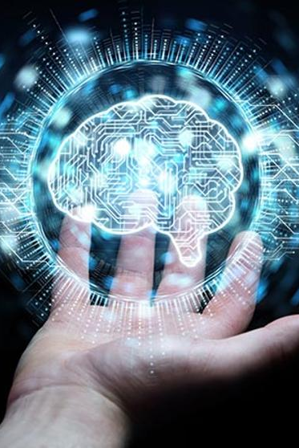
Pese a que se han producido numerosos avances en el campo de la neurociencia desde el descubrimiento de la neurona por Santiago Ramón y Cajal a finales del siglo XIX, las tecnologías actuales están muy lejos de poder diseñar y fabricar sistemas artificiales de la complejidad del cerebro humano.

Slide 12
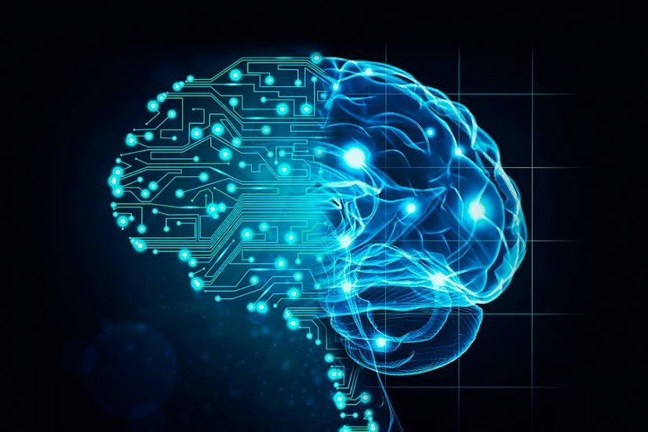
De hecho, a día de hoy estamos lejos de reproducir de forma sintética las propiedades electroquímicas de la membrana celular de una sola neurona.

Slide 13
Pero la manipulación de conceptos y expresiones abstractas no está supeditada a la existencia de un sistema biológico de computación. En definitiva, un computador no es más que una máquina que procesa representaciones abstractas siguiendo unas reglas predefinidas.

Slide 14
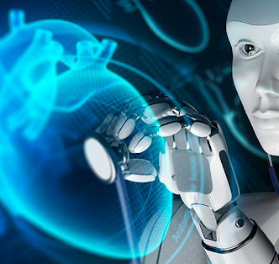
En la actualidad, la única tecnología que permite implementar sistemas de inteligencia artificial son los sistemas electrónicos basados en dispositivos de estado sólido.
Los computadores actuales disponen de una gran capacidad de cálculo que permite la implementación de sistemas avanzados de tratamiento de datos y reconocimiento de patrones.

Slide 15
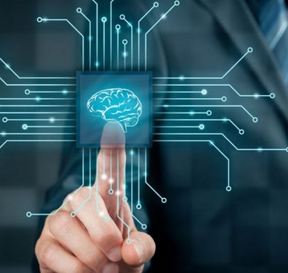
En muchas aplicaciones concretas, los sistemas artificiales pueden llegar a presentar un rendimiento notablemente mejor que el del propio cerebro humano.
Este es el caso, por ejemplo, en aquellas situaciones que requieran gestionar grandes cantidades de datos o que exijan una rápida ejecución de cálculos matemáticos.

Slide 16
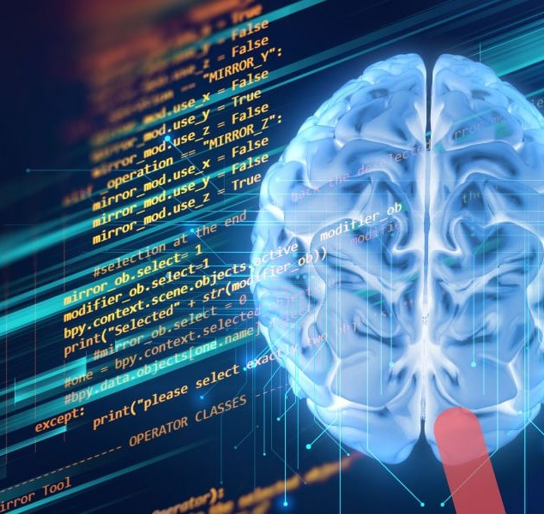
En ocasiones, los sistemas de IA resuelven problemas de forma heurística mediante un procedimiento de ensayo y error que incorpora información relevante basada en conocimientos previos.
Cuando un mismo problema puede resolverse mediante sistemas naturales (cerebro) o artificiales (computadora), los algoritmos que sigue cada implementación suelen ser completamente diferentes puesto que el conjunto de instrucciones elementales de cada Sistema son también diferentes.

Slide 17
La tabla describe las diferencias fundamentales entre sistemas de inteligencia artificial y natural en las escalas más relevantes.

Slide 18
Conceptos
Inteligencia Artificial

Slide 19
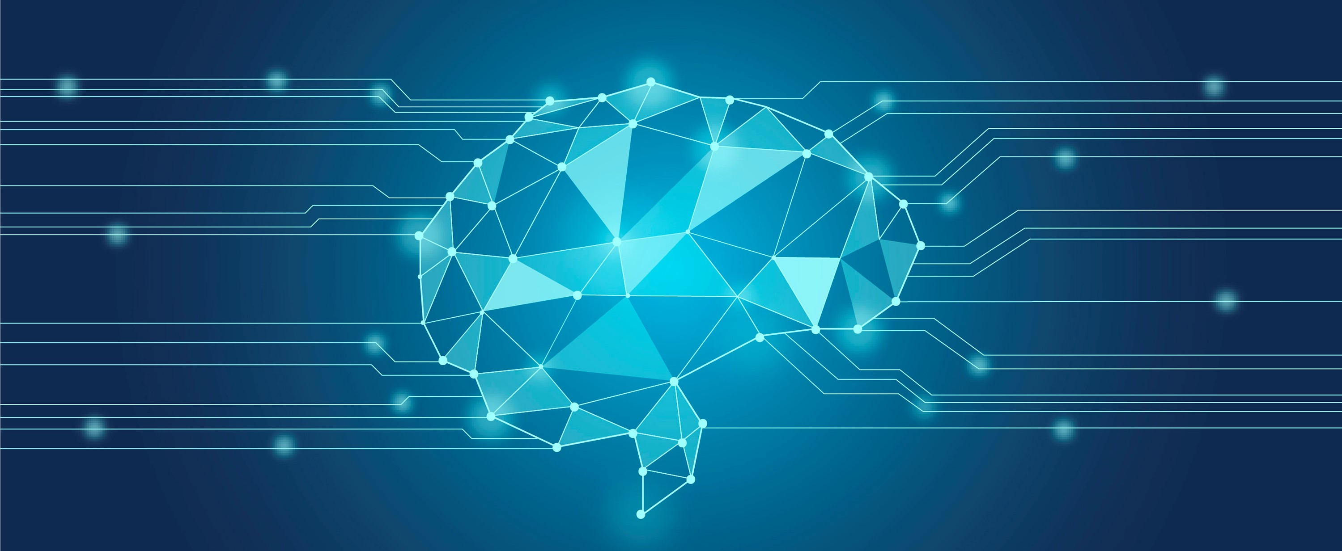
La inteligencia artificial (IA) es el campo de la ciencia informática dedicado a la resolución de problemas cognitivos asociados comúnmente con la inteligencia humana, como el aprendizaje, la resolución de problemas y el reconocimiento de patrones.
La inteligencia artificial, que normalmente se abrevia IA, puede evocar escenas futuristas o robóticas, pero va mucho más allá de los autómatas de la ciencia ficción, llegando a la ciencia informática avanzada de hoy en día.

Slide 20
Inteligencia artificial
Rama de la informática que estudia la creación de agentes computacionales que reciben estímulos externos y, en base a ellos y a un conocimiento almacenado en dicho agente, producen resultados o acciones que maximizan una medida de rendimiento. El conocimiento almacenado puede ser aprendido por el mismo agente utilizando técnicas de aprendizaje automático o puede ser incorporado por un humano experto en el dominio específico.
En computación se trata de programas o bots diseñados para realizar determinadas operaciones que se consideran propias de la inteligencia humana. Se trata de hacer que éstos sean tan inteligentes como un humano. La idea es que perciban su entorno y actúen en base a ello, centrado en el auto-aprendizaje, sean capaces de reaccionar ante nuevas situaciones.

Slide 21
La IA se vuelve "más inteligente" y aprende más rápido cuantos más datos posee y, cada día, las empresas están generando este combustible que pone en marcha las soluciones de aprendizaje automático y aprendizaje profundo, tanto recopilándolos y extrayéndolos de un almacén de datos, recopilándolos en el terreno mediante el poder de "la multitud" o extrayéndolos dinámicamente.
Además, con el auge del IoT, la tecnología de los sensores añade cada vez más datos a la cantidad por analizar, datos de fuentes, lugares, objetos y eventos que antes prácticamente se ignoraban.

Slide 22
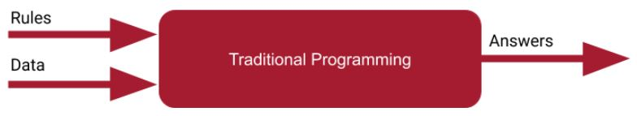
En la programación tradicional, donde descubres explícitamente las reglas que actúan sobre algunos datos para dar una respuesta como esta:
Las reglas y los datos se incorporan a la programación tradicional que luego genera respuestas.

Slide 23
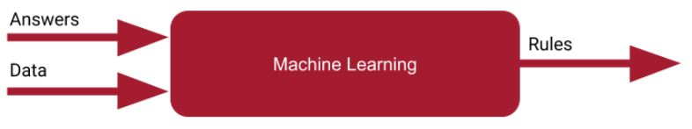
El aprendizaje automático cambia esto, para escenarios en los que es posible que no pueda descifrar las reglas de manera factible y, en cambio, tener una computadora para averiguar cuáles son.
Las respuestas y los datos se incorporan al aprendizaje automático y de ahí surgen las reglas.

Slide 24
Aprendizaje automático (Machine Learning – ML)
Rama de la inteligencia artificial que se basa en la construcción de programas computacionales que automáticamente mejoran su rendimiento en una tarea determinada con la experiencia.
En esencia, el aprendizaje automático es un conjunto de algoritmos que pueden aprender de datos registrados y realizar predicciones a partir de ellos, optimizar una función de utilidad determinada bajo certeza, extraer estructuras ocultas de datos y clasificar los datos en descripciones concisas.

Slide 25
Aprendizaje automático (Machine Learning – ML)
Con los datos adecuados, un modelo ML puede analizar problemas de gran dimensión con miles de millones de ejemplos para analizar la función óptima capaz de predecir una salida con una entrada determinada.
Los modelos ML suelen poder proporcionar la confianza estadística en las predicciones, así como en el desempeño general. Estas puntuaciones de evaluación son importantes a la hora de decidir si utilizar un modelo ML o una predicción individual.

Slide 26
Aprendizaje automático (Machine Learning – ML)
El aprendizaje automático se suele utilizar cuando la programación explícita resulta demasiado rígida o poco práctica.
A diferencia del código informático desarrollado por los desarrolladores de software para intentar generar una salida específica al código el programa a partir de una entrada determinada, el aprendizaje automático utiliza los datos para generar código estadístico (un modelo ML), que producirá la "salida adecuada" basado en un patrón reconocido a partir de ejemplos anteriores de entrada (y salida, en caso de técnicas supervisadas).

Slide 27
Aprendizaje automático (Machine Learning – ML)
El Aprendizaje Automático es capaz de reproducir un comportamiento utilizando algoritmos, que a su vez son alimentados por una gran cantidad de datos. Ante muchas situaciones, el algoritmo aprende qué decisión adoptar y crea un modelo. La máquina puede automatizar tareas según la situación
En general, la precisión de un modelo ML depende principalmente de la calidad y cantidad de los datos históricos.

Slide 28
Aprendizaje automático (Machine Learning – ML)
Por ejemplo, para que una máquina aprenda el concepto de gato, un ingeniero recopila un gran número de ejemplos sobre el animal y los transmite a un algoritmo.
Anteriormente, el ingeniero tenía que establecer un documento de identidad del gato (tiene piel, bigotes etc.) y representar estas reglas en un programa informático.
Hoy en día, sólo necesita recoger los datos, lo que hace que la tarea sea más fácil y rápida. Esta nueva forma de automatizar conduce a un progreso considerable.

Slide 29
Aprendizaje automático (Machine Learning – ML)
El aprendizaje automático se utiliza a menudo para predecir resultados futuros a partir de datos históricos.
Por ejemplo, las empresas utilizan el aprendizaje automático para predecir cuántos de sus productos se venderán en trimestres fiscales posteriores a partir de una demográfica particular, o estimar qué perfil de cliente tiene más probabilidades de no quedar satisfecho o de ser más leal a la marca.

Slide 30
Tipos de Aprendizaje automático (Machine Learning – ML)
Machine Learning
Clasificación
Reducción
Aprendizaje
Supervisado
Aprendizaje
No Supervisado
Regresión
Aprendizaje
Reforzado
Clustering

Slide 31
Aprendizaje supervisado (Supervised Machine Learning).
En los algoritmos de aprendizaje supervisado se genera un modelo predictivo, basado en datos de entrada y salida.
La palabra clave “supervisado” viene de la idea de tener un conjunto de datos previamente etiquetado y clasificado, es decir, tener un conjunto de muestra, el cual ya se sabe a qué grupo, valor o categoría pertenecen los ejemplos.
Con este grupo de datos que llamamos datos de entrenamiento, se realiza el ajuste al modelo inicial planteado.

Slide 32
Aprendizaje supervisado (Supervised Machine Learning).
Es de esta forma como el algoritmo va “aprendiendo” a clasificar las muestras de entrada comparando el resultado del modelo, y la etiqueta real de la muestra, realizando las compensaciones respectivas al modelo de acuerdo a cada error en la estimación del resultado.

Slide 33
Aprendizaje supervisado (Supervised Machine Learning).
Algunos métodos y algoritmos que podemos implementar son los siguientes:
K vecinos más próximos (K-nearest neighbors)
Redes neuronales artificiales (Artificial neural networks)
Máquinas de vectores de soporte (Support vector machines)
Clasificador Bayesiano ingenuo (Naïve Bayes classifier)
Árboles de decisión (Decision trees)
Regresión logística (Logistic regression)

Slide 34
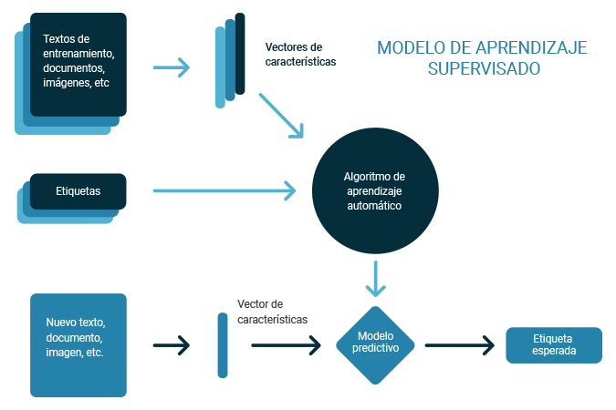

Slide 35
Aprendizaje no supervisado (Unsupervised Machine Learning)
Los algoritmos de aprendizaje no supervisado trabajan de forma muy similar a los supervisados, con la diferencia de que éstos sólo ajustan su modelo predictivo tomando en cuenta los datos de entrada, sin importar los de salida.
Es decir, a diferencia del supervisado, los datos de entrada no están clasificados ni etiquetados, y no son necesarias estas características para entrenar el modelo.
Dentro de este tipo de algoritmos, el agrupamiento o clustering en inglés, es el más utilizado, ya que particiona los datos en grupos que posean características similares entre sí.

Slide 36
Aprendizaje no supervisado (Unsupervised Machine Learning)
Entre los principales algoritmos de tipo no supervisado destacan:
K-medias (K-means)
Mezcla de Gaussianas (Gaussian mixtures)
Agrupamiento jerárquico (Hierarchical clustering)
Mapas auto-organizados (Self-organizing maps)

Slide 37
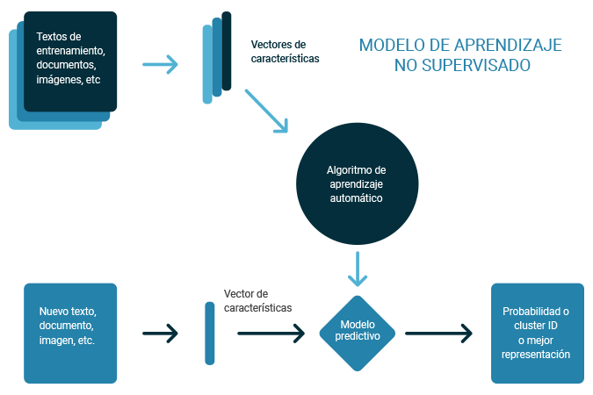

Slide 38
Aprendizaje por refuerzo (Reinforcement Learning)
Los algoritmos de aprendizaje por refuerzo definen modelos y funciones enfocadas en maximizar una medida de “recompensas”, basados en “acciones” y al ambiente en el que el agente inteligente se desempeñará.
Este algoritmo es el más apegado a la psicología conductista de los humanos, ya que es un modelo acción-recompensa, que busca que el algoritmo se ajuste a la mejor “recompensa” dada por el ambiente, y sus acciones por tomar están sujetas a estas recompensas.

Slide 39
Aprendizaje por refuerzo (Reinforcement Learning)
Entre los algoritmos más utilizados podemos nombrar:
Programación dinámica (Dynamic programming)
Q-learning
SARSA

Slide 40
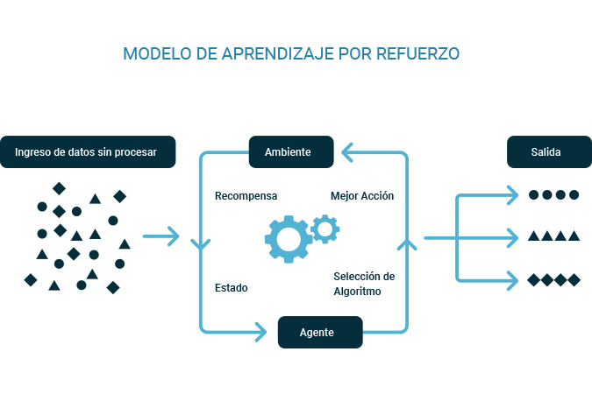

Slide 41
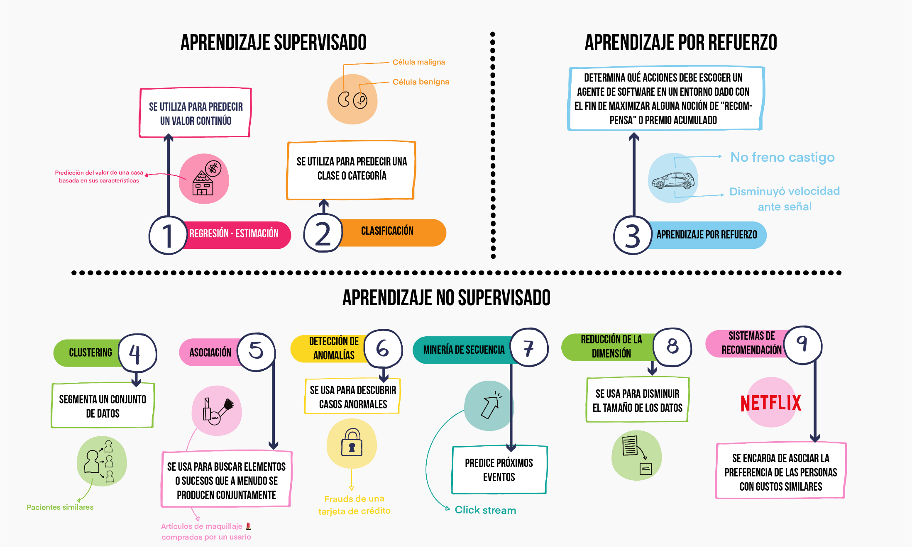

Slide 42
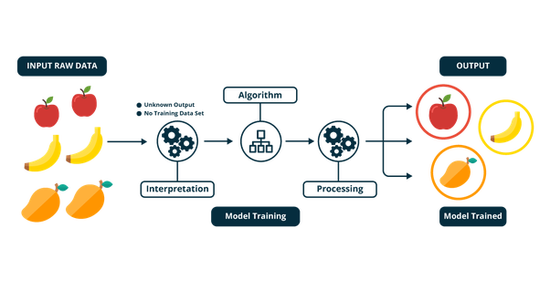

Slide 43
Aprendizaje profundo
El aprendizaje profundo es una rama del aprendizaje automático que conlleva la colocación por capas de algoritmos con el fin de comprender mejor los datos.
Los algoritmos ya no están limitados a crear un conjunto de relaciones explicables como lo estaría una regresión más básica. En vez, el aprendizaje profundo confía en estas capas de algoritmos no lineales para crear representaciones distribuidas que interactúan a partir de una serie de factores.

Slide 44
Aprendizaje profundo – Deep Learning - DL
Es una técnica dentro del machine learning basado en arquitecturas neuronales. Un modelo basado en deep learning puede aprender a realizar tareas de clasificación directamente a partir de imágenes, texto o sonido, etc.
Sin necesidad de intervención humana para la selección de características, esto se puede considera la principal característica y ventaja del deep learning, llamada “feature discovering”.
Pueden, además, poseer una precisión que supera al ser humano.

Slide 45
Aprendizaje profundo – Deep Learning - DL
Con conjuntos de gran tamaño de datos de entrenamiento, los algoritmos de aprendizaje profundo comienzan a poder identificar las relaciones entre elementos.
Estas relaciones pueden tener lugar entre figuras, colores, palabras y más. A partir de entonces, se puede utilizar el sistema para crear predicciones.

Slide 46
Aprendizaje profundo – Deep Learning - DL
Dentro del aprendizaje automático y la inteligencia artificial, la potencia del aprendizaje profundo deriva de la capacidad del sistema de poder identificar más relaciones que los humanos podrían codificar de manera práctica en el software, o relaciones que los humanos puede que no sean capaces de percibir.
Con el entrenamiento suficiente, esto permite a la red de algoritmos comenzar a realizar predicciones o interpretaciones de datos muy complejos.

Slide 47
Aprendizaje profundo – Deep Learning - DL
El Aprendizaje Automático (ML) y el Aprendizaje Profundo (DL) son Inteligencia Artificial. La Inteligencia Artificial (IA), tal y como la conocemos, es una Inteligencia Artificial débil, a diferencia de la IA fuerte, que aún no existe.
Hoy en día, las máquinas son capaces de reproducir el comportamiento humano, pero sin conciencia. En el futuro sus habilidades no se sabe aún si podrían crecer hasta el punto de convertirse en máquinas con conciencia, sensibilidad y mente.

Slide 48
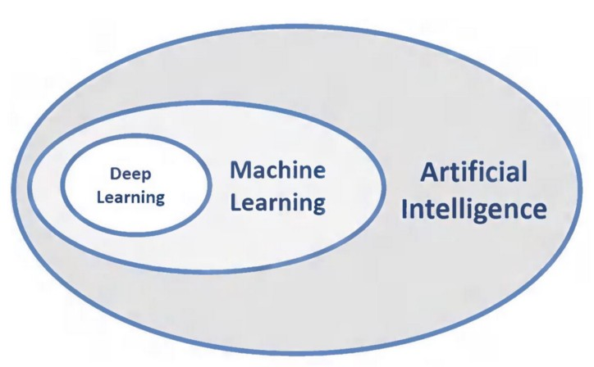

Slide 49
Ejemplos
Detectar fraudes en tarjetas de crédito a partir de los datos de transacciones previas de los clientes sobre hábitos de compra, con el fin de prevenir que se realicen compras no autorizadas por los tarjeta habientes.
Con base a la información sobre la morfología de las aureolas de los senos femeninos y su relación con el cáncer de seno, establecer un modelo que de acuerdo a estos atributos permita un diagnóstico temprano.

Slide 50

Aprendizaje automático
Según Mitchell (1997) un programa de computador aprende de la experiencia E con respecto a una clase de tareas T y una medida de rendimiento P, si su rendimiento en las tareas T, medido en base a la medida P, mejora con la experiencia E.
En el ejemplo de los fraudes con tarjeta de crédito:
T: detectar posibles fraudes con tarjetas de crédito
P: porcentaje de fraudes detectados
E: base de datos con operaciones de tarjetas
¿Puedes identificar T, P y E en el ejemplo de cáncer
de seno?

Slide 51
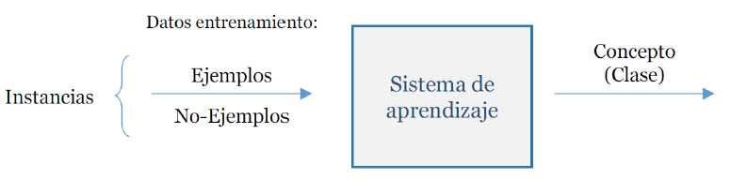
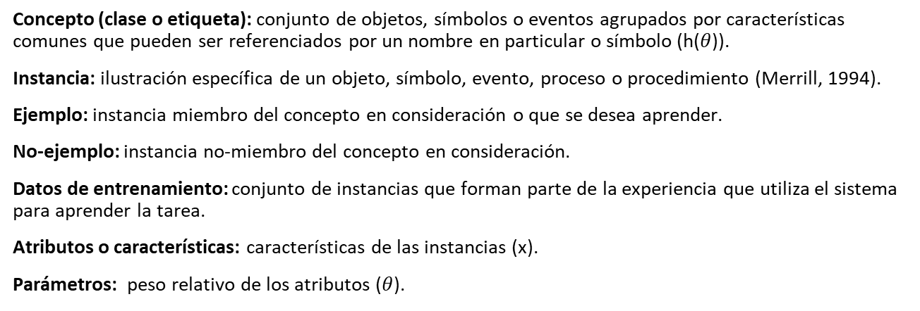
Elementos en el aprendizaje de un concepto
Concepto (clase o etiqueta): conjunto de objetos, símbolos o eventos agrupados por características comunes que pueden ser referenciados por un nombre en particular o símbolo (h($θ$)).
Instancia: ilustración específica de un objeto, símbolo, evento, proceso o procedimiento (Merrill, 1994).
Ejemplo: instancia miembro del concepto en consideración o que se desea aprender.
No-ejemplo: instancia no-miembro del concepto en consideración.
Datos de entrenamiento: conjunto de instancias que forman parte de la experiencia que utiliza el sistema para aprender la tarea.
Atributos o características: características de las instancias (x).
Parámetros: peso relativo de los atributos ($θ$).

Slide 52

Elementos en el aprendizaje de un concepto – Ejemplo de detección de fraudes con tarjeta de crédito
Concepto (clase): conjunto de transacciones fraudulentas.
Instancia: una transacción fraudulenta o legal.
Ejemplo: una transacción fraudulenta.
No-ejemplo: una transacción legal.
Datos de entrenamiento: base de datos de transacciones con ejemplos y no-ejemplos, que sirven para detectar fraudes.
Atributos: campos o columnas de las instancias.
¿Cuáles serian los elementos de aprendizaje del ejemplo del cáncer de mama?

Slide 53
Aprendizaje de conceptos
Se aprende un concepto cuando, dado un objeto, se puede identificar correctamente el concepto o clase a la que pertenece ese objeto, pudiéndose generalizar la aplicación del nombre de la clase a todos los miembros de la misma y discriminando a los miembros que pertenecen a otra clase.
Generalizar dentro de una clase
Doméstico
gato caballo perro
conejo gallina
Discriminar entre clases
Salvaje
león tigre hipopótamo
pantera oso

Slide 54
¿Qué tareas resuelve el aprendizaje?
Descripción de conceptos
En base a atributos de los ejemplos conocidos de una clase se aprende el concepto
Formación de nuevos conceptos
Basado en ejemplos se desea aprender un nuevo concepto desconocido
¿Qué tipos de aprendizaje existen?
Aprendizaje supervisado
Técnica para la descripción de conceptos
Caracteriza un concepto a partir de instancias del mismo
Aprendizaje no-supervisado
Técnica para la formación de nuevos conceptos
Caracteriza un concepto desconocido a partir de instancias del mismo

Slide 55
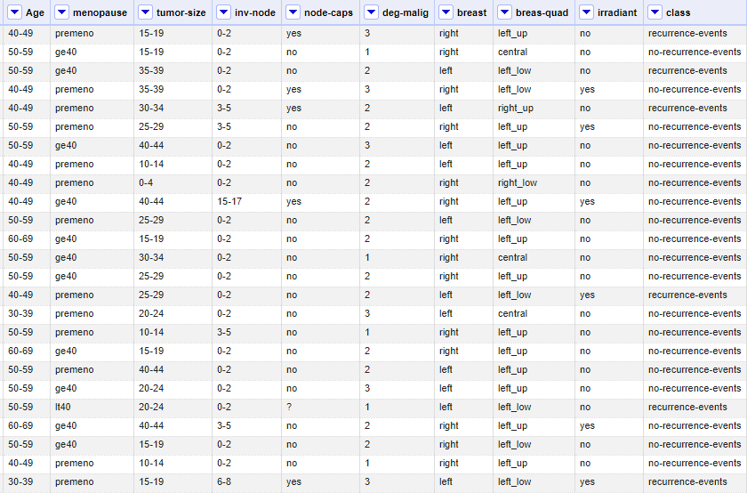
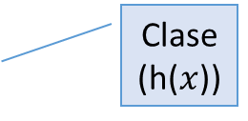
Aprendizaje automático
Descripción del concepto
Construcción de un modelo descriptivo a partir de instancias, obteniendo ejemplos y no-ejemplos del concepto a aprender.
Clasificar instancias no clasificadas
Una vez construido el modelo podemos determinar si una instancia nuevamente encontrada se puede clasificar como ejemplo de esa clase.
Atributos (x)
Clase (h($x$))
Datos de entrenamiento
m instancias
n-1 características de entrenamiento

Slide 56
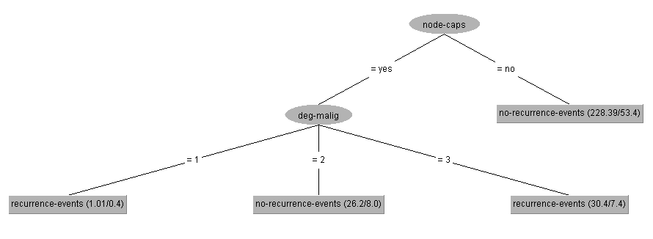
Aprendizaje supervisado – Modelo

Slide 57

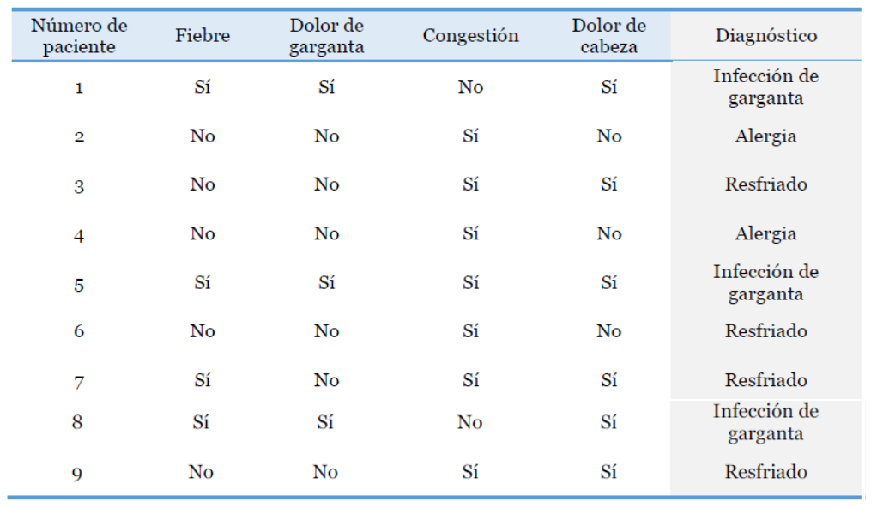
Aprendizaje supervisado – Modelo
Identifique:
Atributos
Cantidad de instancias
Datos de entrenamiento
¿Cuál es la clase?
Si Alergia es el concepto Ejemplo, ¿cuáles son los no-ejemplos?

Slide 58
Aprendizaje supervisado – Modelo
Utilizando el árbol anterior, clasifique las instancias nuevas 10 y 11

Slide 59
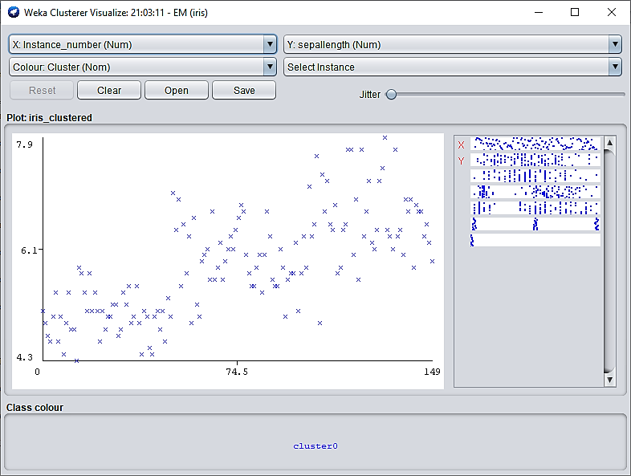
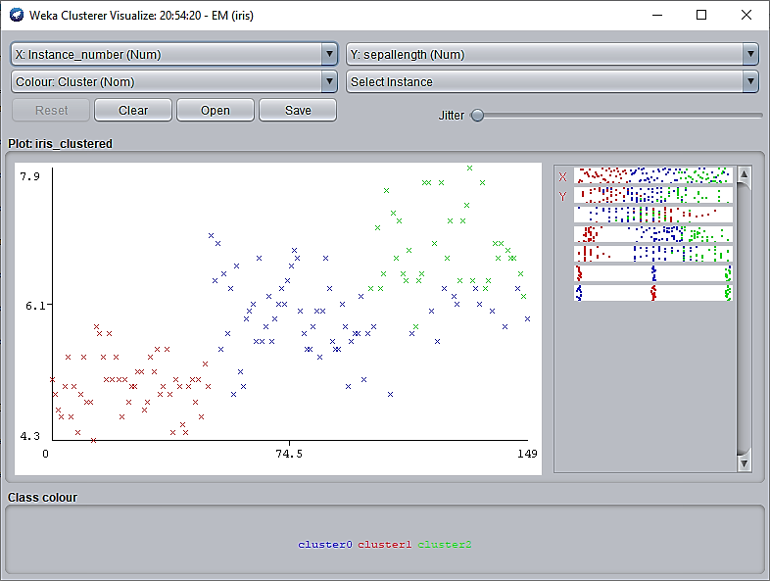
Aprendizaje no-supervisado
Busca caracterizar un concepto o clase desconocida, esto implica que nuestros datos no tienen la columna de clase.

Slide 60
Etapas aprendizaje de un concepto
Selección de datos de entrenamiento
Selección de la función objetivo
Selección del algoritmo de aprendizaje
Evaluación y validación de los resultados
Conjunto de datos
Que concepto objetivo se desea aprender
Árboles
Reglas de asociación
Redes neuronales
Validación cruzada o datos de prueba
Aprendizaje automático y minería de datos para
descubrimiento de conocimiento

Slide 61
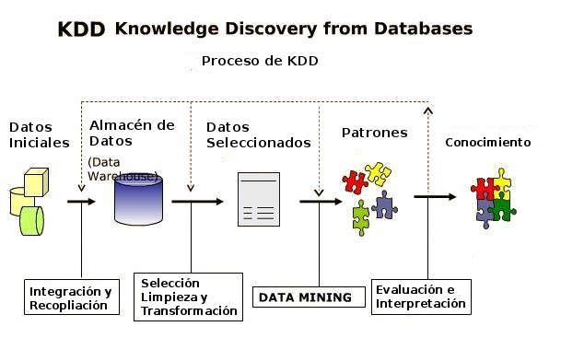
Etapas en el descubrimiento de conocimientos (KDD)

Slide 62
Metodología CRISP-DM
Cross Industry Standard Process for Data Mining

Slide 63
Algoritmos de Machine Learning

Slide 64
Árboles de decisión
Descripción de la tarea de inducción
El espacio de hipótesis es el conjunto de árboles de decisión posibles en los datos utilizados para entrenamiento. La tarea de inducción del árbol de decisión consiste en encontrar el árbol que mejor encaje con los datos de ejemplo disponibles que se encuentran clasificados.
Importante definir el método de selección de atributos para generar el árbol:

Slide 65
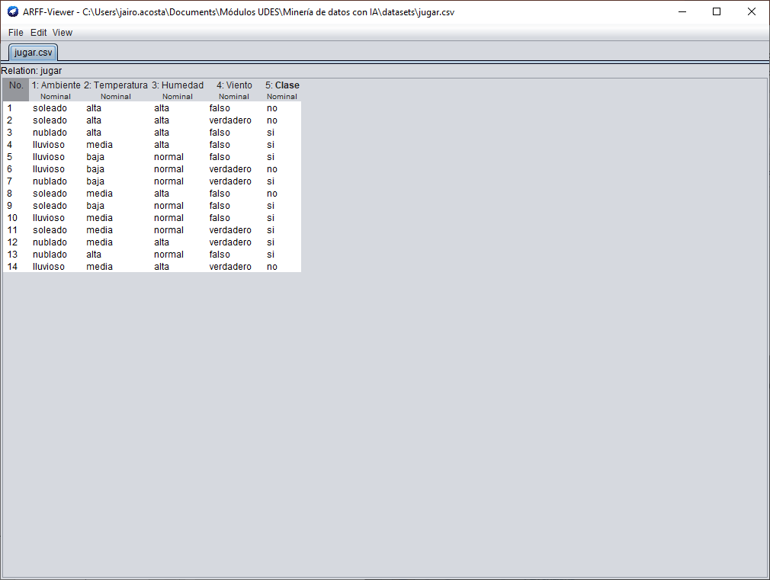
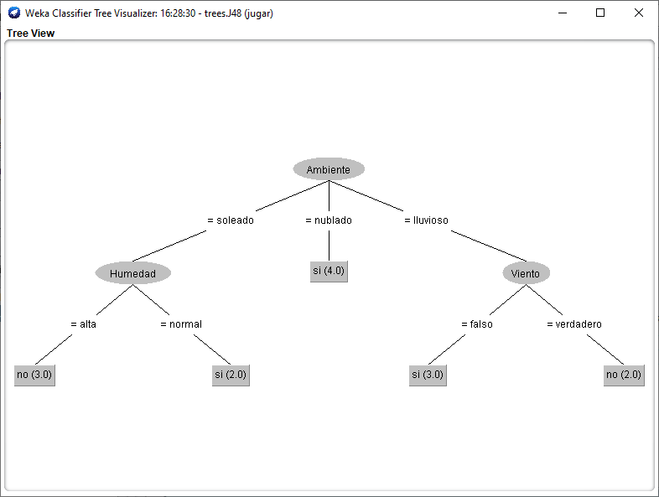
Ejemplo
El algoritmo utilizado es del tipo “divide y vencerás”, construido sin retroceder en ningún caso para volver a reconsiderar una decisión tomada en un paso previo. Siempre avanza hacia adelante es denominado método codicioso (greedy en inglés).

Slide 66
Espacio de búsqueda y bias inductivo
ID3 realiza una búsqueda en escalada, guiada por la medida de ganancia de información, desde árboles más sencillos a árboles más complejos, buscando aquel que clasifica correctamente los datos de entrenamiento.
ID3 se caracteriza por:
Trabaja en un espacio de hipótesis completo
No da marcha atrás
Robusto frente a errores
Dar preferencia a árboles cortos frante a los largos
Los atributos que dan mayor ganancia de información se ubican más cerca a la raíz
El bias inductivo de ID3 se puede, por tanto, considerar como una preferencia por árboles cortos frente a largos y se prefieren árboles que sitúan cerca de la raíz a los atributos que aportan mayor ganancia de información.

Slide 67
Algoritmo de aprendizaje C4.5
El algoritmo C4.5 se puede aplicar tanto a atributos con valores discretos como a atributos con valores continuos. C4.5 puede trabajar con datos ausentes, que no son tenidos en cuenta a la hora de calcular las métricas para seleccionar los atributos. El método de selección de atributos que utiliza C4.5 es la medida de proporción de ganancia.
C4.5 realiza una poda tras la generación del árbol (pospoda) con el fin de mejorar la generalización del modelo. Una vez que el árbol ha sido generado, C4.5 elimina aquellos nodos del árbol para los cuales el resultado de podar es una mejora en la precisión en la clasificación.

Slide 68
Reglas de clasificación y asociación
Antecedentes y consecuentes
Los árboles de decisión se pueden mapear a estructuras de reglas con la siguiente sintaxis:
SI <antecedente> ENTONCES <consecuente>
Se pueden presentar múltiples condiciones unidas por operadores lógicos AND (conjunción) y OR (disyunción). No se recomienda mezclar en la misma regla conjunciones y disyunciones.
SI <antecedente 1> AND <antecedente 2> AND <antecedente 3>
ENTONCES <consecuente 1> <consecuente 2>

Slide 69
Ejemplos
SI edad < 25
AND ‘años con licencia de conducción’ < 2
AND ‘número de siniestros previos’ > 0
ENTONCES ‘riesgo de siniestro’ es alto
SI edad < 25
AND ‘años con licencia de conducción’ < 2
AND ‘número de siniestros previos’ > 0
ENTONCES ‘riesgo de siniestro’ = ‘edad’ * 1,5
Mientras que las reglas de clasificación predicen la clase, las reglas de asociación predicen valores de atributos, combinaciones de valores de atributos, o la propia clase. El interés de las reglas de asociación es descubrir combinaciones de pares atributo-valor que ocurren con frecuencia en un conjunto de datos.

Slide 70
Ejemplos
SI edad < 25
AND ‘años con licencia de conducción’ < 2
AND ‘número de siniestros previos’ > 0
ENTONCES ‘riesgo de siniestro’ es alto
SI edad < 25
AND ‘años con licencia de conducción’ < 2
AND ‘número de siniestros previos’ > 0
ENTONCES ‘riesgo de siniestro’ = ‘edad’ * 1,5

Slide 71
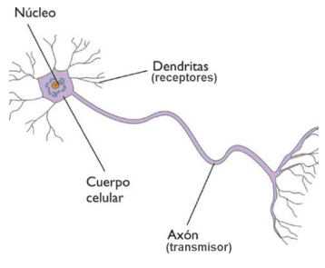
Redes neuronales
Representación del conocimiento mediante redes neuronales
El cerebro humano se puede considerar como un sistema de procesamiento de información no-lineal y muy complejo. La información se almacena y procesa en las redes neuronales «como un todo», globalmente y simultáneamente, utilizando toda la red y no localizaciones específicas (Negnevitsky, 2005).
Las redes neuronales basan su funcionamiento en la forma de aprender del cerebro. Son capaces de realizar tareas de aprendizaje de manera eficaz, incluso llevando a cabo tareas de reconocimiento que un humano es incapaz de realizar.

Slide 72
El perceptrón, la neurona artificial
El objetivo del aprendizaje se reduce a, dado un conjunto de datos de entrenamiento que consiste en una serie de entradas a esa red y las salidas conocidas correspondientes, escoger los pesos que se ajusten mejor a esas entradas y salidas definidas a priori. Este objetivo es el mismo en principio para redes simples o más complejas.
Función signo:
Señales de entrada

Slide 73
Objetivo del algoritmo de aprendizaje
El objetivo del aprendizaje se reduce a, dado un conjunto de datos de entrenamiento que consiste en una serie de entradas a esa red y las salidas conocidas correspondientes, escoger los pesos que se ajusten mejor a esas entradas y salidas definidas a priori. Este objetivo es el mismo en principio para redes simples o más complejas.
Redes neuronales multicapas
Las redes neuronales multicapa son redes unidireccionales de alimentación hacia adelante (feedforward). Dado que se trata de redes de alimentación hacia adelante, la señal de entrada se va propagando a lo largo de las capas hacia la salida.
Las redes neuronales utilizan, por lo general, el método de retro propagación (back-propagation), tienen capas en las que todas las neuronas de una capa se conectan con todas las neuronas de las capas anterior y posterior.

Slide 74
Clustering
Definición
Es un método de aprendizaje no supervisado que permite agrupar objetos en clústeres o agrupamientos, cuyos miembros son similares entre sí en cierto modo.
Clúster
Es una colección de objetos similares entre sí y diferentes a los objetos que pertenecen a otros clústeres.

Slide 75
Clustering
Tipos de clustering y algoritmos utilizados
Agrupamientos exclusivos: Pueden generarse por métodos que particionan los datos creando un número k determinado de clústeres. Cada uno de los clústeres tiene al menos un objeto y los objetos se agrupan de modo exclusivo, pudiendo pertenecer únicamente a un clúster. Generalmente estos métodos de partición utilizan una medida de distancia para generar los clústeres. Se utiliza el algoritmo K-means.
Agrupamientos jerárquicos: Hay algoritmos jerárquicos que dan lugar a una estructura jerárquica de clústeres. En el primer nivel de la jerarquía se tiene un único clúster que se divide en clústeres en una primera iteración. Cada uno de estos clústeres se divide a su vez y se van generando nuevos clústeres en siguientes iteraciones. Esto es lo que se llama una aproximación divisoria. Se utiliza el algoritmo Cobweb.

Slide 76
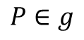
Clustering
$$P∈g$$
Tipos de clustering y algoritmos utilizados
Agrupamientos probabilisticos: Los clústeres se generan mediante un método probabilístico. Se utiliza el algoritmo EM (Expectation-Maximization).
Agrupamientos solapados: Los objetos se agrupan a través de conjuntos difusos, pudiendo cada objeto pertenecer a uno o más clústeres con diferentes grados de pertenencia. Se utiliza el algoritmo Fuzzy C-means.

Slide 77
Clustering
Ejemplos de aplicaciones prácticas del clustering
Encontrar objetos representativos de grupos homogéneos.
En un sistema de aprendizaje en línea se pueden obtener agrupamientos de estudiantes que comparten características y comportamientos comunes en el estudio. Analizando cada grupo se pueden definir estrategias de enseñanza adecuadas los diversos comportamientos similares, a priori desconocidos.
En un sistema de gestión de clientes, las técnicas de clustering pueden agrupar los diversos clientes en base a características comunes y permitir aplicar estrategias de marketing adecuadas a los diversos grupos, posicionar productos, etc.
Encontrar grupos y describirlos en base a sus propiedades. Por ejemplo, en biología, clasificación de plantas, o en medicina, clasificación de enfermedades raras.
Detección de casos anómalos. Por ejemplo, en un sistema de detección de fraudes de tarjetas de crédito, puede servir para detectar comportamientos de clientes que no encajan dentro de ningún agrupamiento y, por tanto, son comportamientos a analizar cuidadosamente, dado que podría tratarse de un fraude.

Slide 78
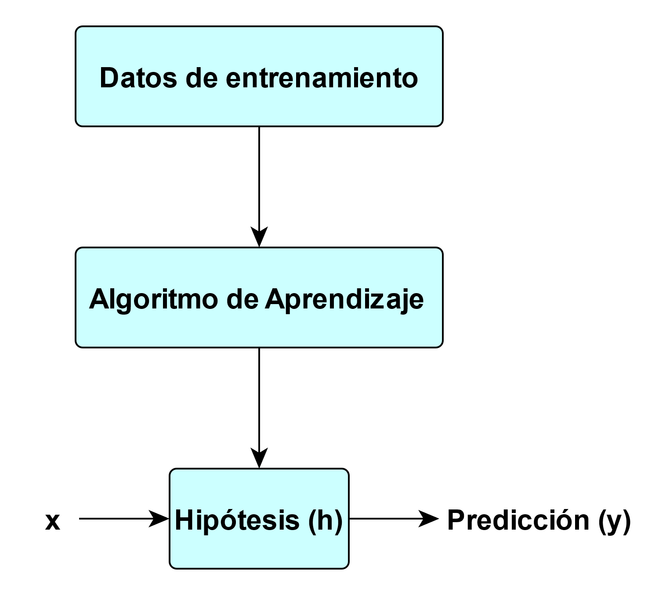
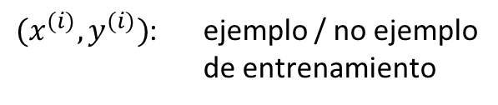
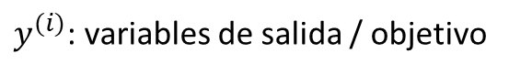
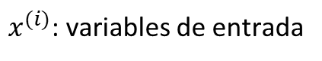
Representación de modelos de ML
$x^{(i)}$: variables de entrada
$y^{(i)}$: variables de salida / objetivo
${(x}^{(i)},y^{(i)})$: ejemplo / no ejemplo
de entrenamiento
i= 1,2,…,m
El objetivo es aprender una función h(x) a partir de un conjunto de entrenamiento (base de conocimiento) con el fin de determinar si esta función es un buen predictor para “y”.

Slide 79
Función de costos
La función de costos de un algoritmo de aprendizaje automático permite medir o determinar la mejor función de hipótesis para los datos de entrenamiento.
La función de costos más utilizada y que sirve como base para las fuciones de varios algoritmos es la función de Error Cuadrático Medio (ECM) y mide la diferencia entre los resultados de la función de hipótesis y la salida o clase real.

Slide 80
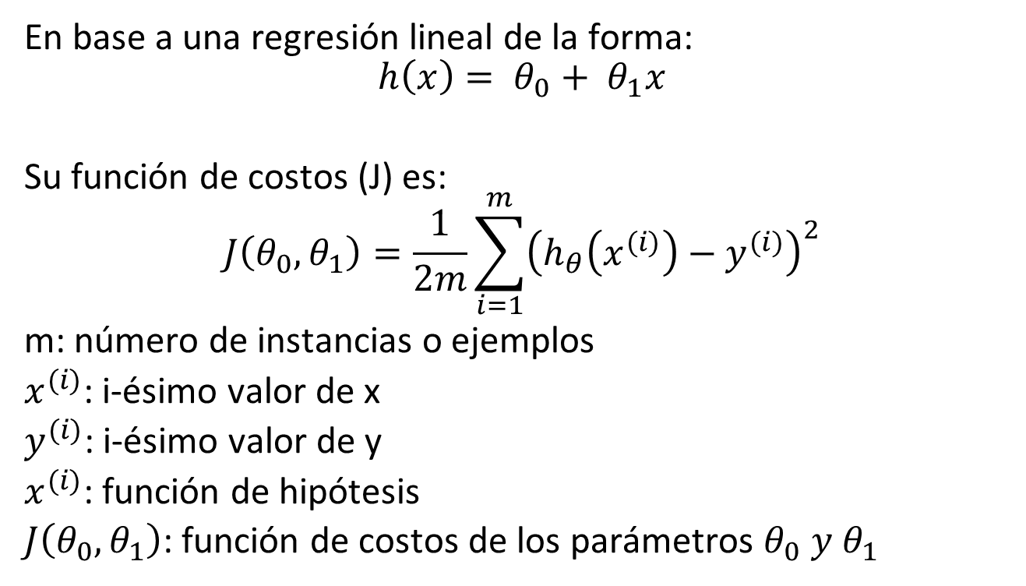
Función de costos
En base a una regresión lineal de la forma:
$$h\left(x\right)= θ_{0}+ θ_{1}x$$
Su función de costos (J) es:
$$J\left(θ_{0},θ_{1}\right)=\frac{1}{2m}\sum_{i=1}^{m}{{\left(h_{θ}\left(x^{(i)}\right)−y^{(i)}\right)}^{2}}$$
m: número de instancias o ejemplos
$x^{(i)}$: i-ésimo valor de x
$y^{(i)}$: i-ésimo valor de y
$x^{(i)}$: función de hipótesis
$J\left(θ_{0},θ_{1}\right)$: función de costos de los parámetros $θ_{0} y θ_{1}$

Slide 81
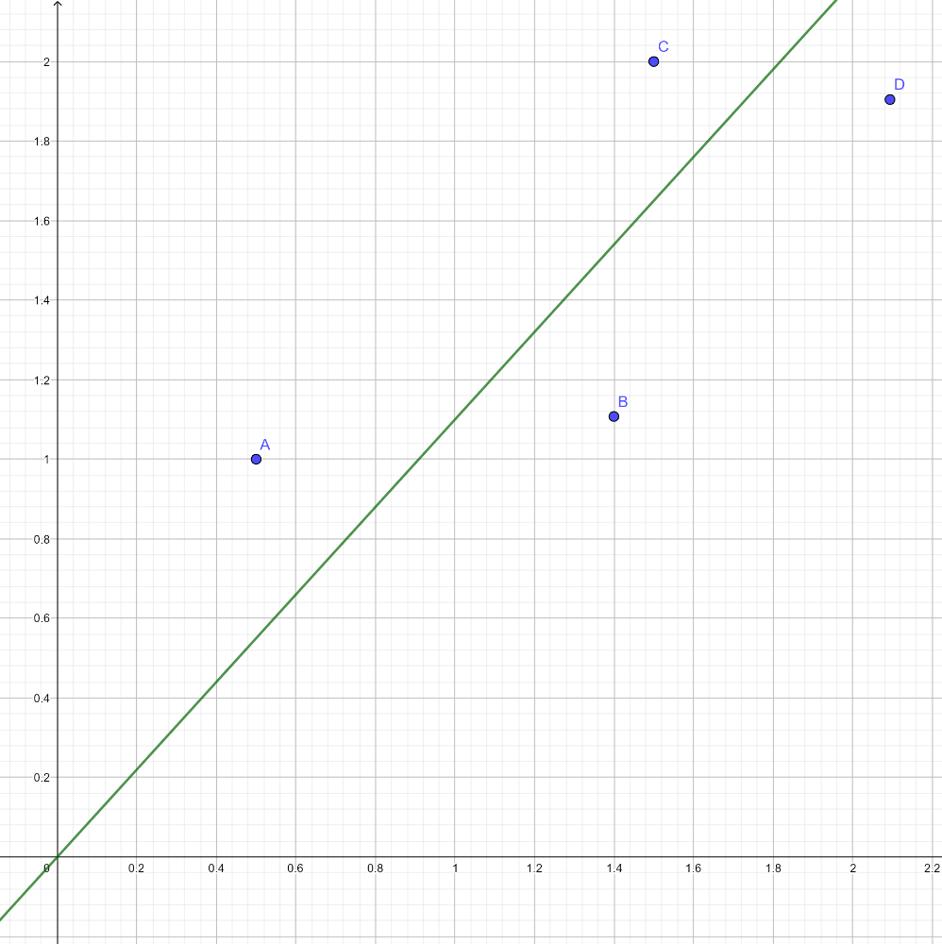
Ejemplo

Slide 82
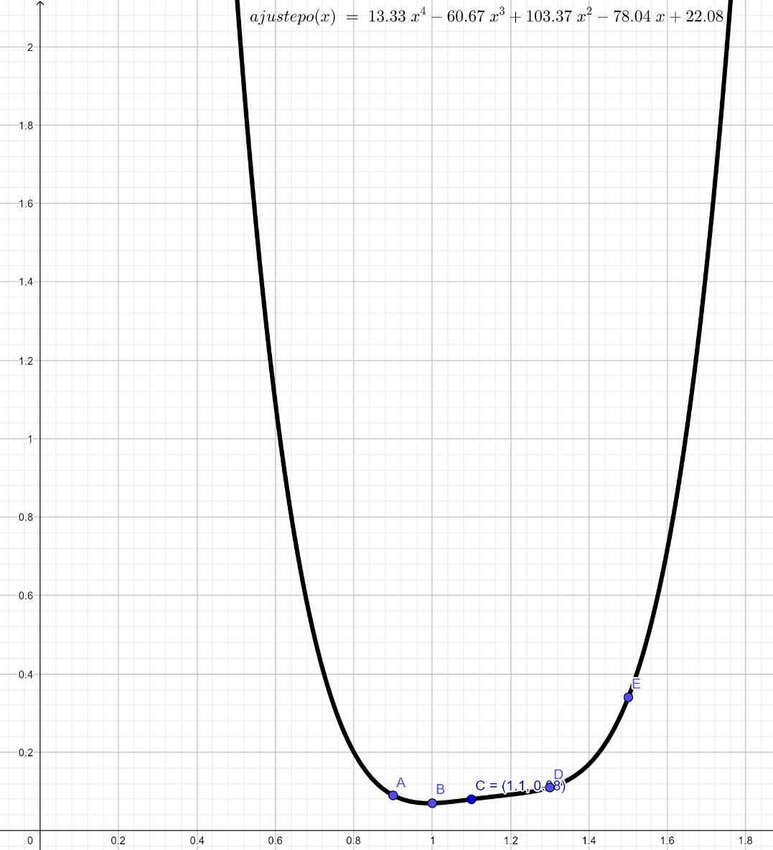

Slide 83


